Slide 1
Деятельность муниципальных методических служб в региональной системе научно-методического сопровождения педагогических работников и управленческих кадров

Slide 2
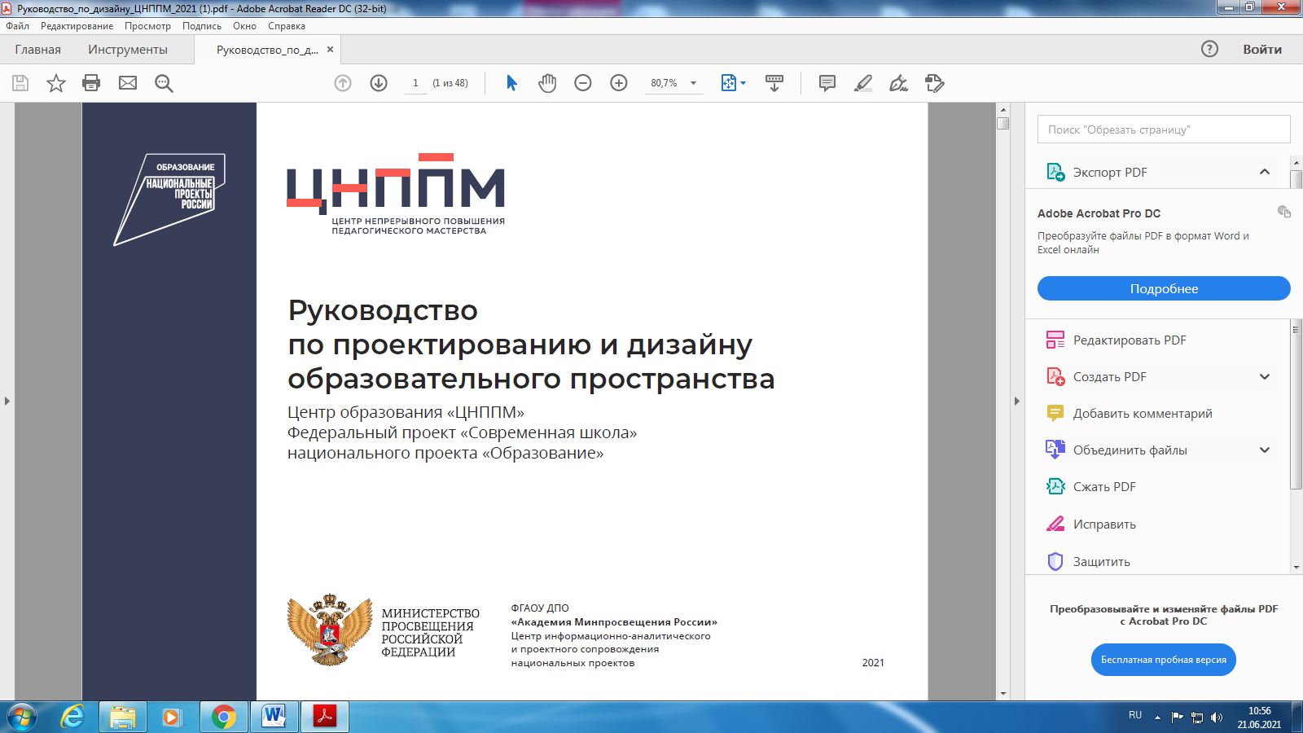
МИНИСТЕРСТВО ПРОСВЕЩЕНИЯ РОССИЙСКОЙ ФЕДЕРАЦИИ
РАСПОРЯЖЕНИЕ
от 4 февраля 2021 года N Р-33
Методические рекомендации по реализации мероприятий по формированию и обеспечению функционирования единой федеральной системы научно-методического сопровождения педагогических работников и управленческих кадров
В соответствии с результатом "Сформирована и функционирует единая федеральная система научно-методического сопровождения педагогических работников и управленческих кадров" паспорта федерального проекта "Современная школа" национального проекта "Образование", утвержденного протоколом заседания президиума Совета при Президенте Российской Федерации по стратегическому развитию и национальным проектам от 17 декабря 2020 г. N 14:

Slide 3
Формирование системы непрерывного профессионального развития педагогов в рамках национального проекта "Образование" непосредственно связано с созданием системы эффективного методического сопровождения путем модернизации способов методической поддержки за счет разработки и внедрения правовых, организационных и финансовых механизмов перехода на новые модели оказания адресной методической поддержки педагогическим коллективам и педагогическим работникам.
Ключевой инструмент - Центр НППМ ПР, рассматриваемый как динамичный методический ресурс, ориентированный непосредственно на педагогические кадры в образовательной организации, обеспечивающий условия для профессионального развития педагогов, оказывающий методическую поддержку как в части внедрения новых образовательных технологий, так и в части содержания новых образовательных программ.

Slide 4
Единая федеральная система научно-методического сопровождения педагогических работников и управленческих кадров
ФЕДЕРАЛЬНЫЙ УРОВЕНЬ
МИНИСТЕРСТВО ПРОСВЕЩЕНИЯ РФ
ФЕДЕРАЛЬНЫЙ КООРДИНАТОР СИСТЕМЫ
Федеральное государственное автономное образовательное учреждение дополнительного профессионального образования «Академия реализации государственной политики и профессионального развития работников образования» (Академия Минпросвещения РФ)
Федеральные центры научно-методического сопровождения педагогов на базе образовательных организаций высшего образования
Проведение фундаментальных и прикладных исследований, трансфер научных достижений и передовых педагогических технологий в сферу образования
Ведение федерального реестра образовательных программ дополнительного профессионального педагогического образования (ФРОП ДППО)
РЕГИОНАЛЬНЫЙ УРОВЕНЬ
Региональная инфраструктура методического сопровождения (в т.ч. ИРО, ИПК)
Региональные учебно-методические объединения, методические советы, методические отделы
Создание на базе ИРО и ИПК Центров непрерывного повышения профессионального мастерства педагогических работников (ЦНППМ) во всех субъектах РФ

Slide 5
Субъекты региональной системы научно-методического сопровождения педагогических работников и управленческих кадров являются
Научно-методические центры при образовательных организациях высшего образования, подведомственных Минпросвещения России (педагогические вузы)
Орган исполнительной власти субъекта РФ, осуществляющий государственное управление в сфере образования
ГАУ ДПО ПК ИРО
Центр непрерывного повышения профессионального мастерства педагогических работников (ЦНППМ)
Муниципальные методические службы
Профессиональные сообщества и ассоциации
Министерство образования Приморского края отвечает за сохранение единого образовательного пространства на территории субъекта РФ и его интеграции в единое образовательное пространство страны

Slide 6
Деятельность органа исполнительной власти субъекта РФ, осуществляющего государственное управление в сфере образования
ОБЕСПЕЧИВАЕТ УСЛОВИЯ для достижения показателей национального проекта «Образование»
согласовывает сформированный ПАСПОРТ РЕГИОНАЛЬНОЙ СИСТЕМЫ научно-методического сопровождения педагогических работников и управленческих кадров в сроки, определяемые Федеральным оператором
обеспечивает ЗАКЛЮЧЕНИЕ ТРЕХСТОРОННИХ СОГЛАШЕНИЙ между муниципальными органами управления образованием, РОИВ и организацией, на базе которой создан и функционирует ЦНППМ
обеспечивает СОГЛАСОВАНИЕ С ФЕДЕРАЛЬНЫМ ОПЕРАТОРОМ РУКОВОДИТЕЛЯ ЦНППМ
обеспечивает ФИНАНСИРОВАНИЕ региональной системы
ПАСПОРТ РЕГИОНАЛЬНОЙ СИСТЕМЫ - единый федеральный информационно-аналитический ресурс

Slide 7
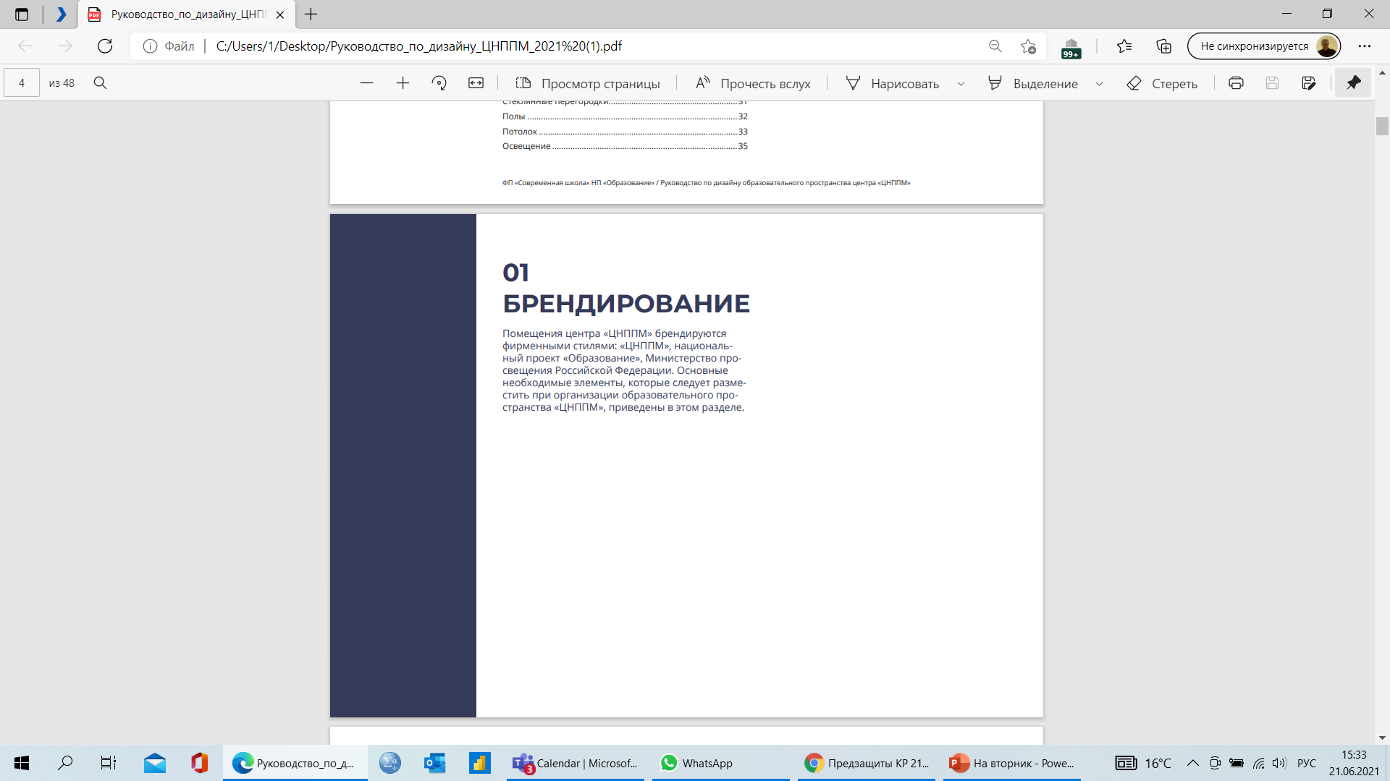
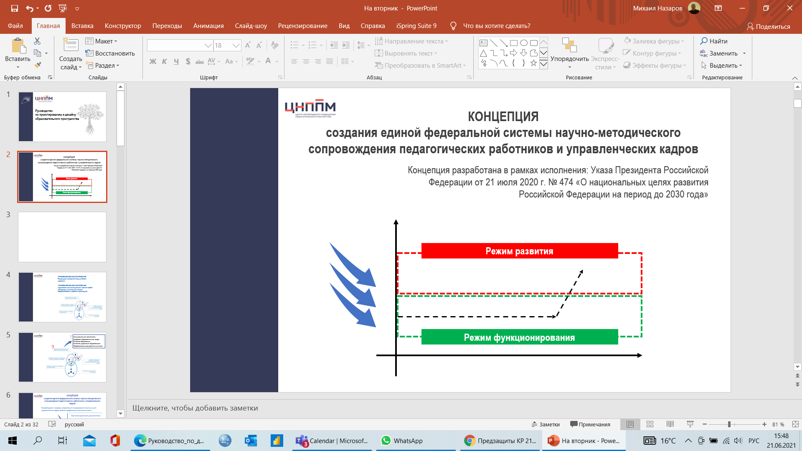

Slide 8
Распоряжение АКМР №190-р от 19.07.2021
Дорожная карта по организации научно – методического сопровождения педагогических работников и управленческих кадров на муниципальном уровне в Кировском муниципальном районе
(На основании распоряжения Министерства Просвещения РФ от 4 февраля 2021 года № Р-33 «Об утверждении методических рекомендаций по реализации мероприятий по формированию и обеспечению функционирования единой федеральной системы научно-методического сопровождения педагогических работников и управленческих кадров», федеральный проект "Современная школа" национального проекта "Образование", утвержденного протоколом заседания президиума Совета при Президенте Российской Федерации по стратегическому развитию и национальным проектам от 17 декабря 2020 г. № 14).

Slide 9
Направления научно – методического сопровождения
1.Сопровождение деятельности Центров «Точка роста».
естественно- научной и технологической направленности на базе МБОУ СОШ № 1.
Результаты.
Численность детей, обучающихся по предметной области «Естественные науки» на базе «Центра роста» (человек) -5-11 класс (300 человек).
Численность детей, обучающихся по дополнительным программам предметной области «Естественные науки» на базе «Центра роста» (человек) -5-11 класс (30 человек).
Доля педагогов ЦТР, прошедших курсы повышения квалификации -100%. Заключение договоров со школами – партнерами о сетевом взаимодействии. Проведение творческих уроков для обучающиеся школ партнеров
(3 группы 60 человек).
Проведение экскурсия для учителей района в рамках РМО (учителя ЕНЦ ,технологии, информатики),35 человек.
Проведение учебных экскурсий на осенних и весенних каникулах,100 человек. Проведение мастер- классов, мероприятий для педагогов района, 70 человек.

Slide 10
2. Мероприятия по внедрению целевой модели наставничества
В 2021 году в средних школах, в 2022 году - в основных школах.
Результат.
Доля детей и молодежи от 10 до 19 лет, вошедших в программы наставничества в роли наставляемых ( от 10 до 70 % от общего числа).
Доля детей и молодежи от 15 до 19 лет, вошедших в программы наставничества в роли наставников ( от 2 до 10 % от общего числа).
Доля молодых специалистов (от 0 до 3 лет) в роли наставляемого(от 10 до 70% от общего числа).

Slide 11
3. Сопровождение управленческих команд образовательных организаций муниципалитета.
Первый этап. Комплектация команд.
Второй этап. Организация внутрикомандного взаимодействия.
Третий этап. Организация межгруппового взаимодействия.
Ожидаемый результат.
Увеличение доли ОУ, осуществивших переход в режим развития.
Формирование кадрового резерва (20%).
Увеличение доли управленческих команд, прошедших обучение по программам управления качеством образования.

Slide 12
4. Сопровождение горизонтального обучения педагогических и руководящих кадров.
Составление банка данных педагогов, распространяющих ППО;
- Определение списка базовых школ и стажировочных площадок
- Организация следующих форм «горизонтального обучения» педагогических работников:
1.Стажировка.
2. Наставничество.
3. Отдельные педагогические активности (семинары, тренинги, мастер- классы).
Ожидаемые результаты. Увеличение доли педагогов, представляющих опыт работы (публикации, мастер- классы, открытые уроки и занятия).
Увеличение доли педагогов, вовлеченных в мероприятия по обмену опытом.
Увеличение доли педагогов успешно прошедших аттестацию на заявленную категорию.
Профессиональный рост педагогов.

Slide 13
5.Сопровождение мероприятий по непрерывному профессиональному развитию педагогов, выявлению профессиональных дефицитов и потребностей
Составление и реализация индивидуального образовательного маршрута педагога с опорой на уже достигнутый уровень сформированности метапредметных компетенций, а также на ближайшие и дальние перспективы своего профессионального роста для 10% педагогов.

Slide 14
О вносимых изменениях. ФГОС НОО и ООО третьего поколения
На официальном интернет-портале правовой информации опубликованы приказы Минпросвещения России от 31.05.2021 № 286 «Об утверждении федерального государственного образовательного стандарта начального общего образования» (далее — ФГОС НОО) и № 287 «Об утверждении федерального государственного образовательного стандарта основного общего образования» (далее – ФГОС ООО), которые определят содержание всего школьного образования России на последующие годы.
Приказы вступают в силу с 1 сентября 2022 года. Год даётся на то, чтобы досконально изучить все изменения и новшества, ибо обновленные ФГОС довольно объемные документы — ФГОС НОО содержит 57 стр., а ФГОС ООО – 124 стр.
Обратим внимание, что прием на обучение в первые и пятые классы по образовательным программам начальной и основной школы, разработанным на основе обновленных стандартов, будет осуществляться с 1 сентября 2022 года. В остальных классах изменение программ, по которым уже ведется обучение, возможно только при согласии родителей обучающихся.

Slide 15
ФГОС третьего поколения
В новых ФГОС уточнены результаты освоения основной образовательной программы, изменились требования к её пояснительной записке. Требования к структуре рабочих программ по предметам и внеурочной деятельности стали одинаковыми
Во ФГОС начального общего образования (ФГОС НОО) изменился объем часов аудиторной нагрузки: увеличился минимальный порог до 2954 часов и уменьшился максимальный до 3190 часов. Уменьшился и объем внеурочной деятельности: вместо установленных в прежнем стандарте 1350 часов на уровень обучения, теперь можно будет запланировать до 1320 часов.
Во ФГОС основного общего образования (ФГОС ООО) объем аудиторных часов уменьшился: минимальный порог до 5058 часов и уменьшился максимальный до 5549 часов; скорректирован набор предметов в предметных областях. Например, в предметной области «Математика и информатика» остались только предметы «Математика» и «Информатика» (в рамках математики необходимо предусмотреть учебные курсы «Алгебра», «Геометрия», «Вероятность и статистика»); предметы «История России» и «Всеобщая история» стали учебными курсами в рамках предмета «История»; предметная область ОДНКНР должна включать учебные курсы или модули, перечень которых школа определяет самостоятельно. Родители выбирают из этого перечня – по аналогии с ОРКСЭ. Изучение родного и второго иностранного языков организуется в случае, если в образовательной организации имеются условия. При этом обязательным условием остаётся наличие заявления родителей/законных представителей обучающихся.

Slide 16
ФГОС третьего поколения
Изменения во ФГОС ООО коснулись обучающихся с ОВЗ и детей-инвалидов: адаптированные программы на уровне ООО разрабатываются на основе нового ФГОС ООО. Для этого в него включены варианты набора предметов в учебном плане: например, для обучающихся с ОВЗ вместо физкультуры введена обязательная адаптивная физкультура, а для глухих и слабослышащих обучающихся можно не включать в программу музыку. В случае, если образовательная организация увеличивает срок освоения адаптированной программы до шести лет, объем аудиторных часов не может превышать 6018 часов.

Slide 17
ФГОС третьего поколения
По некоторым дисциплинам, например, математике, физике, химии, стандарты вводят уровни изучения: базовый и углубленный.
В обновлённых ФГОС сформулированы конкретные требования к предметам всей школьной программы соответствующего уровня, позволяющие ответить на вопросы: что конкретно школьник будет знать, чем овладеет и что освоит. Они наполнены требованиями так называемого «знаниевого» характера: например, по литературе нужно выучить наизусть 3-4 стихотворения; по химии на базовом уровне знать теорию электролитической диссоциации; в математике упор сделан на решение задач; по истории нужно знать основные даты, ключевые события и этапы истории России и мира с древности до 1914 года; начиная с младших классов, школьники будут обучаться финансовой грамотности: в начальной школе эти навыки ученики будут получать в рамках предметов «Окружающий мир» и «Математика» — узнают, что такое семейный бюджет, рациональность, как связаны трудовая деятельность и экономическое благосостояние; в основной школе — в рамкам учебных предметов «Обществознание», «Информатика», «География» и других им расскажут о том, как защитить накопления от мошенников, как рационально использовать средства и т.д.

Slide 18
ФГОС третьего поколения
Институт стратегии развития образования РАО, подведомственный Министерства Просвещения РФ, опубликовал на своем сайте http://www.instrao.ru/primer для общественного обсуждения примерные рабочие программы по учебным предметам начального и основного общего образования. Проекты программ разработаны в соответствии с требованиями новых ФГОС начального общего образования и ФГОС основного общего образования.
В обсуждении могут принять участие не только руководители образовательных организаций или их заместители, методисты разных уровней образования, педагоги, но и другие категории участников образовательных отношений.

Slide 19
Внедрение рабочих программ воспитания с 01. 09. 2021 года
ФЗ - 304 от 31.07.2020 «О внесении изменений в Федеральный закон «Об образовании в Российской Федерации» по вопросам воспитания обучающихся».
Приказ Минпроса от 11.12.2020 № 712 (вступил в силу с 08.01.2021) «О внесении изменения в некоторые ФГОС ОО по вопросам воспитания обучающихся».
Примерная программа воспитания, утверждена Федеральным учебно- методическим объединением по общему образованию 02.06.2019 года, после чего стала обязательным документом для всех школ.

Slide 20

Общие проблемы воспитания в школах
Имитация воспитания – его подмена массовыми мероприятиями, когда педагог выполняет функцию аниматора в свободное от уроков время
или профилактическими беседами с детьми по тому или иному поводу, где педагог выполняет роль морализатора,
бюрократизация воспитания, когда у педагога не остается сил и времени на само воспитание после заполнения всех отчетов о нем.

Slide 21
Центр программы воспитания(ПВ)- личностное развитие обучающихся
Рабочие программы воспитания должны содержать 4 раздела
1
2
3
4
Особенности воспитательного процесса
Цели и задачи
Виды, формы, содержание
Направления самоанализа
ПВ должна быть короткой и ясной , без общих рассуждений о воспитании.

Slide 22
Программа воспитания
основные принципы взаимодействия
основные традиции воспитания в ОО
Личностное развитие обучающихся с учетом возрастных особенностей и уровней образования
Особенности воспитательного процесса
Цели и задачи воспитания
Виды, формы и содержание
Основные направления самоанализа
11 модулей
Ежегодно , по выбранным ОО направлениям, с учетом основных принципов
Важно помнить, что воспитывает не документ, а педагог
(действиями ,словами, отношением)

Slide 23
Раздел «Виды, формы и содержание деятельности»,
Инвариантные модули:
«Классное руководство»,
«Школьный урок»,
«Курсы внеурочной деятельности»,
«Работа с родителями»,
«Самоуправление» и «Профориентация» (два последних модуля не являются инвариантными для образовательных организаций, реализующих только образовательные программы начального общего образования).
Вариативные модули:
«Ключевые общешкольные дела»,
«Детские общественные объединения»,
«Школьные и социальные медиа»,
«Экскурсии, экспедиции, походы», «Организация предметно-эстетической среды».
Дополнительные модули, вносимые школой.

Slide 24
МОДУЛЬ ШКОЛЬНЫЙ УРОК
Модуль «Школьный УРОК РПВ ООО. Биология. 9 класс. |  | № урока | Содержание деятельности | Примечание
Реализация школьными педагогами воспитательного потенциала урока предполагает следующее:
Установление доверительных отношений между учителем и его учениками, способствующих позитивному восприятию учащимися требований и просьб учителя, привлечению их внимания к обсуждаемой на уроке информации, активизации их познавательной деятельности; | №1-34 (ежеуро-чно) |  | Создание доброжелательной обстановки, проведение рефлексии, смена видов деятельности, проведение динамических пауз и эмоциональных разрядок

Slide 25
МОНИТОРИНГ МСОКО ЗА 2020-2021 учебный год
Необходимо продолжить работу по повышению качества образования. Провести детальный анализ результатов ГИА в каждом ОУ. Осуществлять целенаправленную работу по подготовке к ГИА обучающихся, с учётом выявленных недостатков в подготовке по разработанным в каждом ОУ планам.
Мониторинг направления «Система работы со школами с низкими результатами обучения и/или со школами,
функционирующими в неблагоприятных социальных условиях», показал, что в ШНОР намечена положительная динамика образовательных результатов.
Мониторинг направления «Система работы по самоопределению и профессиональной ориентации обучающихся» показал, что необходимо вести целенаправленную работу в данном направлении так как показатели в большинстве случаев не достигли цели ( отсутствуют индивидуальные образовательные маршруты, профильные классы и др.)
Мониторинг направления «Система объективности процедур оценки качества образования и олимпиад школьников» показал, что в большинстве случаев показатели достигают своей цели , в тоже время необходимо обратить внимание на работу по участию ОО в мероприятиях по выявлению, обобщению и распространению собственного передового опыта по повышению качества обеспечения объективности проведения ОП и ОШ, проведению мероприятий по формированию позитивного отношения родительской общественности к объективности ОП и объективной оценке образовательных результатов и ОШ, реализацию программ помощи учителям, имеющим профессиональные проблемы и дефициты в части оценивания результатов обучающихся.

Slide 26
Мониторинг МСОКО
Мониторинг направления «Система мониторинга эффективности руководителей всех образовательных организаций Кировского района» показал, недостаточный контроль со стороны по внесению данных в АИС СГО ПК. Отсутствие договоров о реализации основных общеобразовательных программ в сетевой форме. Отсутствует осуществление на основании локального нормативного акта ОО зачета предметов результатов освоения обучающимися учебных предметов, курсов, дисциплин (модулей), в других организациях, осуществляющих образовательную деятельность .
Мониторинг направления «Система мониторинга обеспечения профессионального развития педагогических работников» показал необходимость увеличение количества педагогов, прошедших повышение квалификации с учетом рекомендаций по итогам мониторинга диагностики профессиональных дефицитов и/или по индивидуальному маршруту. Привлечение и закрепление в ОУ КМР молодых специалистов.
В ходе Мониторинга направления «Система организации воспитания и социализации обучающихся» выявлено, что на сайтах ОУ не размещаются своевременно тематические разработки родительских собраний и классных часов классными руководителями.
В связи с выявленными недостатками в районе разработаны следующие документы:
1.Стратегия развития системы образования Кировского МР на 2021-2026 годы.
2.Дорожная карта научно- методического сопровождения педагогических работников и руководящих кадров в Кировского МР.
3.Муниципальная многоуровневая модель ММС.
4.Планы по повышению качества образования для каждого ОУ Кировского МР.

Slide 27
Резолюция
Обеспечить реализацию КОНЦЕПЦИИ РАЗВИТИЯ СИСТЕМЫ ОБРАЗОВАНИЯ В КМР до 2026 года, направленную на обеспечение научно- методического сопровождения педагогических и руководящих кадров, внедрение обновленной многоуровневой модели ММС, осуществление профильного образования в средних школах., сетевое взаимодействие между ОУ ККМР, персонификацию дополнительного образования, привлечение молодых специалистов, использование возможностей АИС СГО в полной мере.
Результатом станет повышение профессионального мастерства педагогов и качества образования в целом.

Slide 28


Slide 29


Slide 30
СПАСИБО ЗА ВНИМАНИЕ

